Slide 1

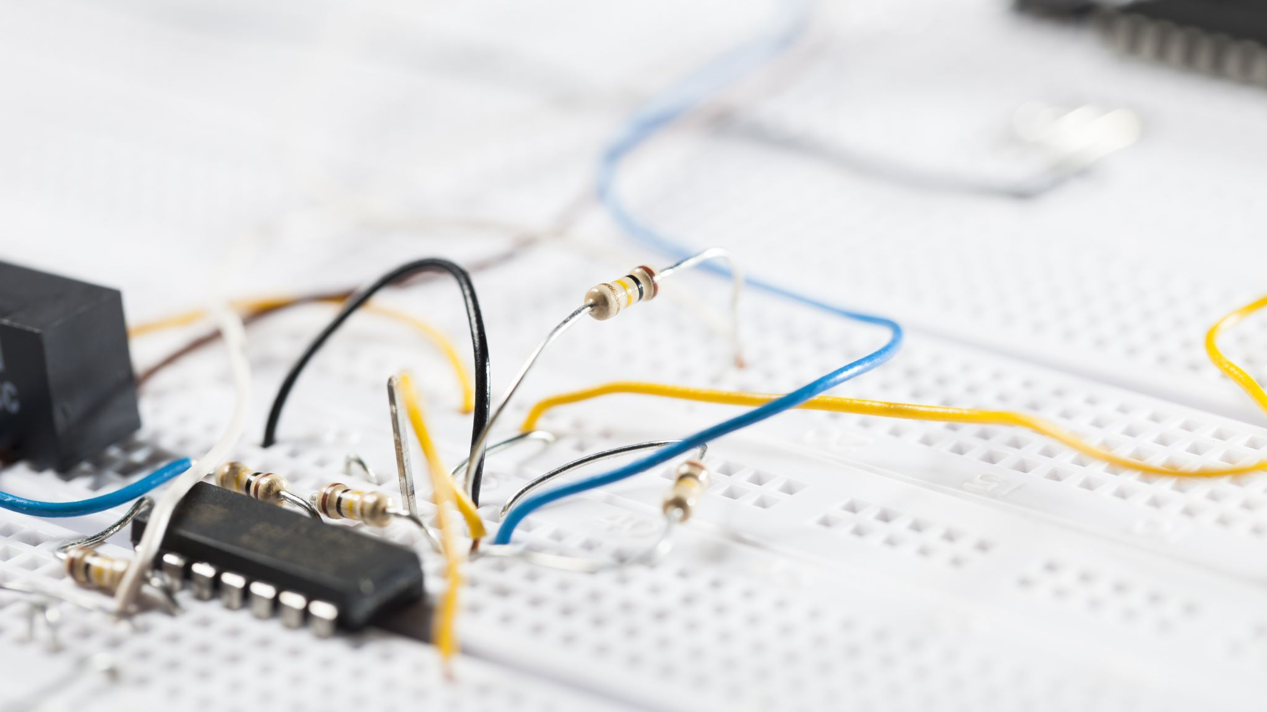


Protótipo de dispositivo microcontrolador para sistema de notificação de estado de clamp
FACULDADE DE TECNOLOGIA DE TAUBATÉ
TECNOLOGIA EM ANÁLISE E DESENVOLVIMENTO DE SISTEMAS
Integrantes: Aislan Lima Martins Pereira
Gabriel Batista Rocha
Orientador: Prof. Dra. Divani Barbosa Gavinier
Coorientador: Prof. Me. Michel Robert Veiga
1

Slide 2
ÍNDICE
INTRODUÇÃO
DESENVOLVIMENTO
RESULTADOS OBTIDOS
CONCLUSÃO
2

Slide 3
introdução
Saúde e tecnologia:
Devido ao constante avanço das tecnologias nos hospitais e no que diz respeito à saúde, cada vez mais dispositivos microcontroladores que possibilitem um dia a dia mais seguro neste ambiente são cogitados como uma solução para o futuro.
3

Slide 4
introdução
Definições:
"CLAMP": Dispositivo utilizado em drenos e sondas no âmbito hospitalar com finalidade de obstruir e desobstruir os sistemas ("abrir/fechar").
NODEMCU ESP8266: Placa dotada de uma série de componentes que permitem que ele possa ser utilizada na criação de uma infinidade de projetos de automação diferentes.
4

Slide 5
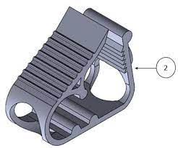
introdução
DISPOSITIVO CLAMP:
Fonte: (kit de barreira para tubo endotraqueal, 2020)
5

Slide 6
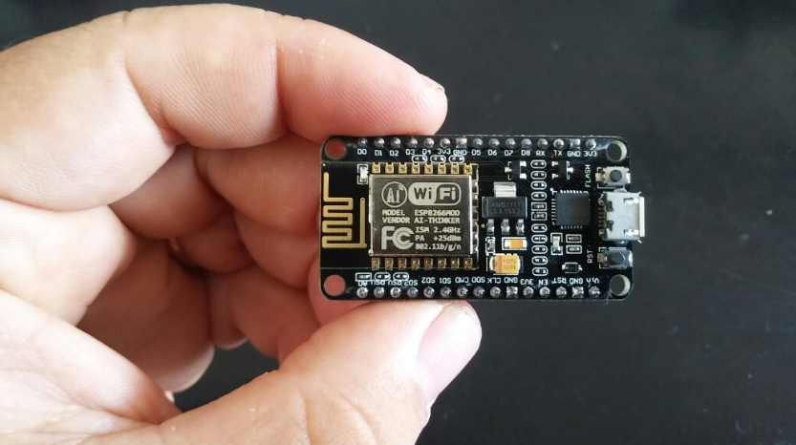
introdução
DISPOSITIVO Nodemcu esp 8266:
Fonte: (https://maxdicas.com.br/o-que-e-o-nodemcu/)
6

Slide 7

introdução
Problema:
O projeto foi determinado após presenciado uma situação-problema no atendimento a drenos e sondas de pacientes por profissionais da saúde em um hospital. Afinal, como um sistema de notificação de estados de clampeamento pode evitar manter um sistema de aspiração contínua obstruído não intencionalmente por um longo período?
7

Slide 8
introdução
SOLUÇÃO PROPOSTA:
Desenvolvimento de uma aplicação web integrada a um microcontrolador para monitorar os estados (aberto ou fechado) de dispositivos hospitalares como drenos e sondas que utilizam do dispositivo clamp.
8

Slide 9
desenvolvimento
Etapas:
Desenvolvimento da aplicação web;
Conexão do microcontrolador com à aplicação web;
Envio de requisições do microcontrolador para à aplicação web;
Interface visual para o usuário que permita a visualização do estado atualizado do dispositivo.
9

Slide 10






desenvolvimento
Tecnologias utilizadas:
10

Slide 11

Resultados obtidos:
11

Slide 12
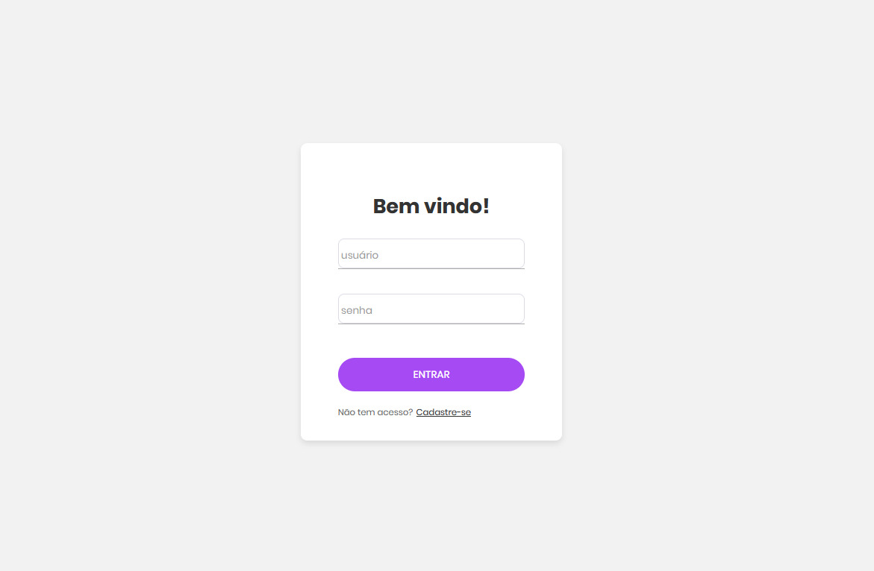
Tela de login da aplicação web
12

Slide 13
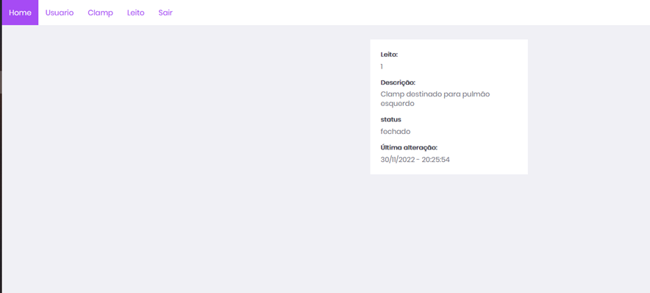
TELA PAINEL ADMINISTRATIVO da APLICAÇÃO WEB
13

Slide 14
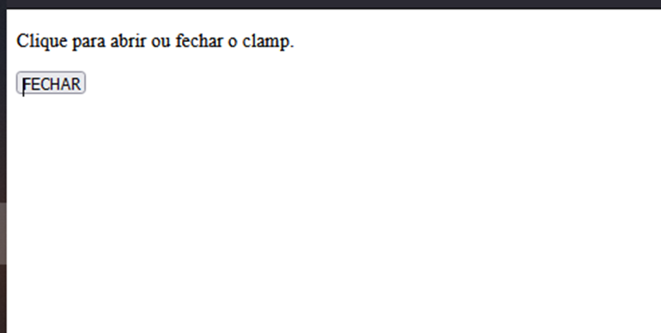
Servidor que simula manipulação do dispositivo clamp e ação de acionamento do microcontrolador "abrir/fechar".
14

Slide 15
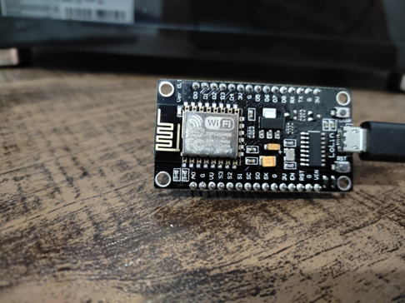
ESTADO DISPOSITIVO "FECHADO" (O ESTADO NA REQUEST É "1" E O SINAL LUMINOSO DO DISPOSITIVO MANTÉM-SE APAGADO.
156

Slide 16
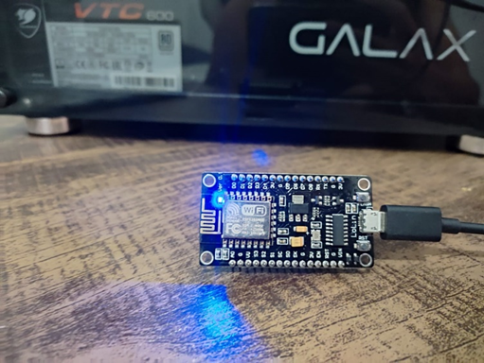
ESTADO DISPOSITIVO "ABERTO" (O ESTADO NA REQUEST É "0" E O SINAL LUMINOSO DO DISPOSITIVO MANTÉM-SE ACESO.
16

Slide 17

CONCLUSÕES FINAIS:
17

Slide 18
CONCLUSÃO
Foram alcançados satisfatoriamente os objetivos propostos pelos alunos no desenvolvimento deste trabalho. Pretendemos dar continuidade e compartilhar em diante com futuros graduandos o desenvolvimento deste produto, tendo em vista a seriedade no desenvolvimento para a área da saúde e a precisão que este deva ter.
Durante o desenvolvimento foram encontrado certos desafios e dificuldades que foi necessário percorrer um trajeto diferente e realizarmos uma abordagem inicial mais superficial dos assuntos que não possuiamos um domínio mais avançado, como no que diz respeito a parte eletrônica. E por este motivo também, foi necessário à alteração no título deste projeto.
18

Slide 19
CONCLUSÃO
Melhorias a serem realizadas posteriormente:
Estudo de moldes para modelagem própria de dispositivo clamp;
Impressão de dispositivo em impressora 3D;
Acoplagem de NodeMCU em dispositivo impresso;
Testes em dispositivos de sucção.
19

Slide 20

DEMONSTRAÇÃO DO FUNCIONAMENTO DO sistema:
20

Slide 21
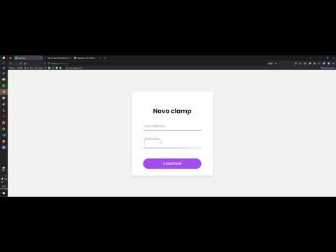

Slide 22
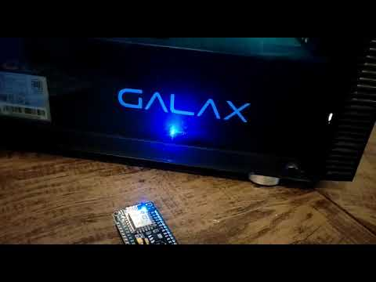

Slide 23

OBRIGADO!

